Slide 1


Vive una vida saludable
Este proyecto tiene como objetivo principal promover un estilo de vida saludable y equilibrado a través de la concienciación sobre una alimentación adecuada.
Notes:
1

Slide 2
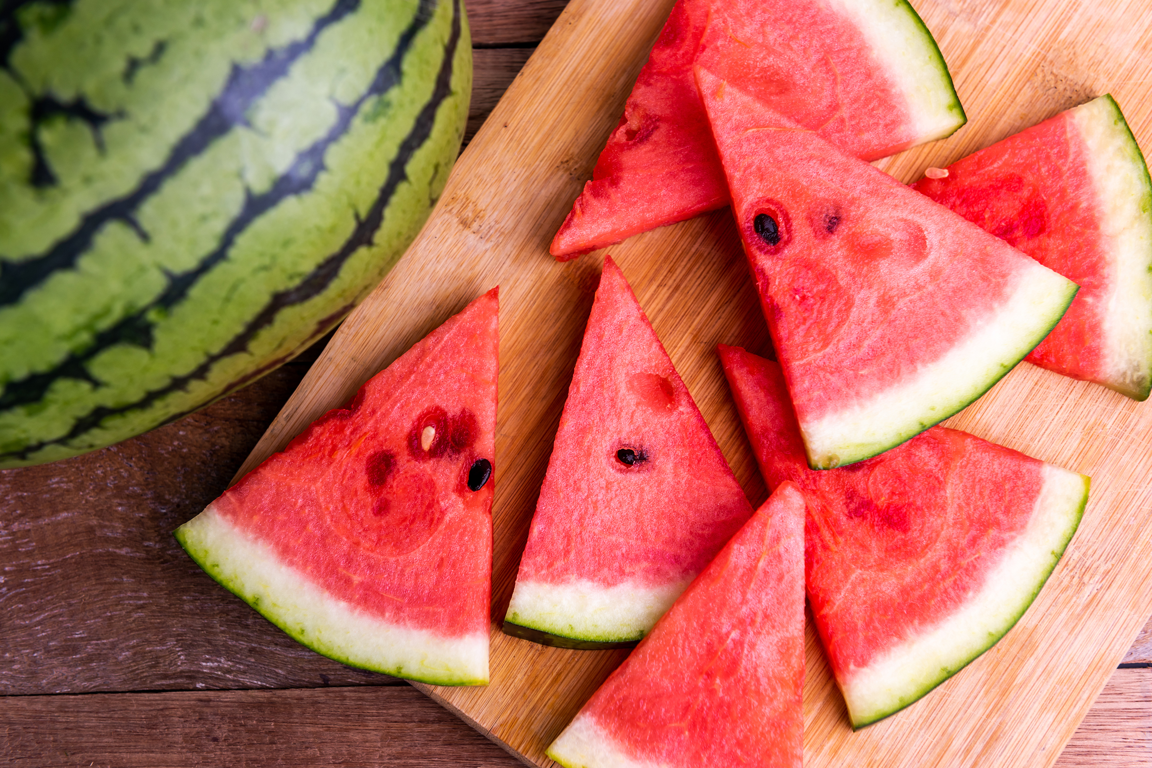

Qué problema o necesidad vamos a resolver?
El problema que vamos a resolver es la identificación de los clientes potenciales que tienen más probabilidades de participar en una campaña de marketing de productos saludables. Existe una necesidad de optimizar los esfuerzos de marketing, dirigir los recursos de manera efectiva y maximizar el impacto de la campaña. Queremos promover un estilo de vida saludable y concienciar sobre una alimentación adecuada.
‹Nº›

Slide 3

¿Qué solución aporta tu modelo de ML?
Nuestro modelo de Machine Learning ofrece una solución eficiente para predecir la respuesta de los clientes ante la campaña de marketing. Utilizando técnicas de clasificación, el modelo puede identificar qué clientes tienen una mayor probabilidad de participar y mostrar interés en los productos saludables.
7

Slide 4



¿Qué resultados nos ofrece el modelo?
El modelo proporciona resultados precisos y confiables en la predicción de la respuesta de los clientes. Al utilizar datos relacionados con la participación en la campaña, las preferencias de los clientes y otros factores relevantes, el modelo puede evaluar la probabilidad de participación de cada cliente y generar predicciones sólidas.
‹Nº›

Slide 5

¿Qué decisiones o acciones te permiten llevar a cabo tu modelo?
Nuestro modelo de Machine Learning permite tomar decisiones más informadas en la estrategia de marketing. Al conocer la probabilidad de participación de cada cliente, podemos dirigir nuestros recursos de manera más efectiva, enfocándonos en aquellos clientes con mayor probabilidad de responder positivamente a la campaña. Además, el modelo nos permite ajustar los hiperparámetros y probar diferentes algoritmos para obtener el mejor rendimiento posible.
7

Slide 6

¿Qué consecuencias tiene en el negocio?
La implementación de nuestro modelo de Machine Learning tiene varias consecuencias positivas en el negocio. Al dirigir nuestros esfuerzos de marketing hacia los clientes más propensos a participar en la campaña de productos saludables, podemos aumentar la efectividad de nuestras acciones y maximizar el impacto de la campaña. Esto puede traducirse en un aumento en las ventas de productos saludables, una mejora en la imagen de la marca y una mayor fidelización de los clientes comprometidos con un estilo de vida saludable. Además, al optimizar los recursos y evitar la inversión en clientes con baja probabilidad de respuesta, se pueden reducir los costos y aumentar la eficiencia de las actividades de marketing.
8

Slide 7
GRACIAS!
Notes:
1

